Slide 1
PALMARES

Slide 2
Características Principales Físicas
Los palmares se ubican en el Depto. de Treinta y Tres, Rocha y Paysandú
Los atraviesan muchos arroyos (buena hidrografía)
Se desarrollan sobre suelos mejor drenados y arenosos.
Hay muy poca contaminación
No hay infraestructura cercana

Slide 3
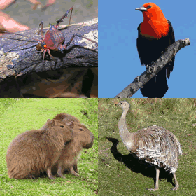
Características Bióticas
Flora:
Predominan los palmeras (principalmente butiá) , gramilla.
Fauna:
Predominan los mamíferos pequeños-medianos , también se pueden encontrar reptiles, las aves y de forma invasora el ganado vacuno

Slide 4
Importancia de los Palmares
Este ambiente natural es importante debido a que reúne una serie de características únicas, lo que lo convierte en un ecosistema único en el Uruguay.
Importancia económica: En esta zona se llevan a cabo importantes actividades agrícolas como el cultivo de arroz.

Slide 5
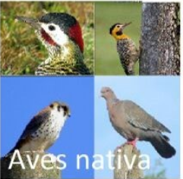
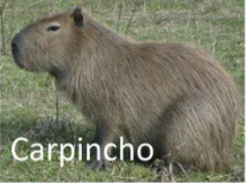
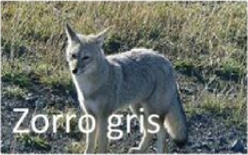
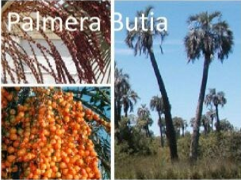
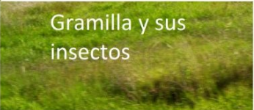

Slide 6
Fuentes
Fernando Báez y Martín Jaurena - 2000 -REGENERACIÓN DEL PALMAR DE BUTIÁ (BUTIA CAPITATA) EN CONDICIONES DE PASTOREO - http://www.probides.org.uy/publica/dt/DT27.pdf.
Universidad de la república Uruguay- 2016 - El palmar de butiá: alternativas y desafíos - http://www.universidad.edu.uy/prensa/renderItem/itemId/39774/refererPageId/12.
Andrés Barilani Aldecoa- 2002 – Caracterización de los palmares de butia capitata. De Castillos y San Luis(Rocha).Incidencia de los coleópteros consumidores de semillas. http://biblioteca.fagro.edu.uy/iah/textostesis/2002/3071bar.pdf.

